Slide 1
PYTHON DESENVOLVIMENTO WEB
AULA 10
Motivacionais:
Cada passo à frente, por menor que seja, é uma vitória sobre o medo de não conseguir.
Você é mais forte do que imagina: até os diamantes precisam de pressão para brilhar.
O mundo pertence a quem se atreve: levante, acredite e transforme 'um dia' em hoje.
Prof. Daniel Mesquita danielme17@gmail.com

Slide 2



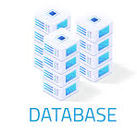

PY WEB
Quais os componentes básicos de uma aplicação WEB?
Usuário
Computador (host)
Front-end (interface do usuário: HTML, CSS, JavaScript)
Servidor WEB
Back-end (lógica do servidor: Python, bancos de dados).
Banco de Dados **

Slide 3
PY WEB
Componentes do Front-End
Navegador WEB
HTML?

Slide 4
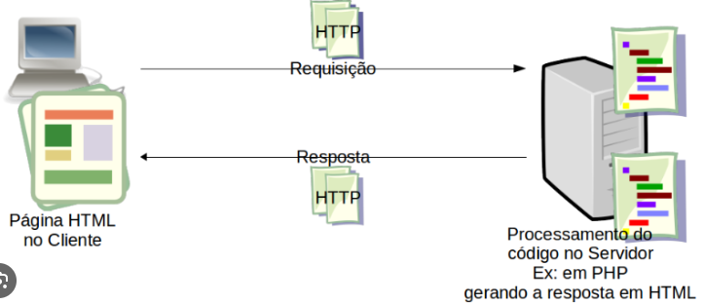
PY WEB
Arquitetura Web Básica?
Cliente (navegador) faz requisições.
Servidor processa e retorna respostas (HTTP).

Slide 5

PY WEB
Componentes do Front-End
HTML:
Estrutura e conteúdo da página (tags como <div>, <h1>, <form>).

Slide 6
PY WEB
Componentes do Front-End
HTML:
Estrutura e conteúdo da página (tags como <div>, <h1>, <form>).
CSS?

Slide 7
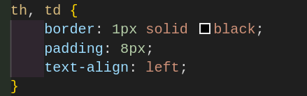
PY WEB
Componentes do Front-End
HTML:
Estrutura e conteúdo da página (tags como <div>, <h1>, <form>).
CSS:
Estilização (cores, layout, responsividade).

Slide 8
PY WEB
Componentes do Front-End
HTML:
Estrutura e conteúdo da página (tags como <div>, <h1>, <form>).
CSS:
Estilização (cores, layout, responsividade).
JavaScript?

Slide 9
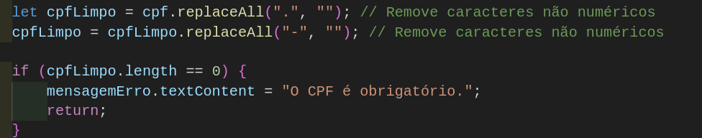
PY WEB
Componentes do Front-End
HTML:
Estrutura e conteúdo da página (tags como <div>, <h1>, <form>).
CSS:
Estilização (cores, layout, responsividade).
JavaScript:
Interatividade (eventos, manipulação do DOM).

Slide 10
PY WEB
Componentes do Front-End
HTML:
Estrutura e conteúdo da página (tags como <div>, <h1>, <form>).
CSS:
Estilização (cores, layout, responsividade).
JavaScript:
Interatividade (eventos, manipulação do DOM).
Python?

Slide 11

PY WEB
Componentes do Front-End
HTML:
Estrutura e conteúdo da página (tags como <div>, <h1>, <form>).
CSS:
Estilização (cores, layout, responsividade).
JavaScript:
Interatividade (eventos, manipulação do DOM).
Python?

Slide 12
PY WEB
Componentes do Back-end
Servidor Web: Apache, Nginx, Gunicorn.
Banco de Dados: MySQL, PostgreSQL, MongoDB.
Linguagem de Programação: Python, Node.js, PHP.
APIs: REST, GraphQL (comunicação entre sistemas).

Slide 13
PY WEB
O que é um Framework?

Slide 14
PY WEB
O que é um Framework?
Conjunto de ferramentas e bibliotecas para acelerar o desenvolvimento.
Framework ≠ Biblioteca:
Biblioteca: Você chama funções específicas.
Framework: Define a estrutura do seu projeto.
Exemplos em Python: Django (full-stack), Flask (microframework).

Slide 15
PY WEB
Vantagens?

Slide 16
PY WEB
Vantagens?
Reduz código repetitivo.
Oferece segurança integrada (ex: proteção contra SQL injection).
Facilita escalabilidade e manutenção.
Comunidade e documentação robustas.

Slide 17
Flask
Introdução ao Flask
Microframework: Leve e flexível.
Componentes principais:
Jinja2 (templates HTML).
Werkzeug (ferramentas de servidor).
Quando usar?
Protótipos rápidos.
APIs RESTful.
Aplicações pequenas a médias.

Slide 18
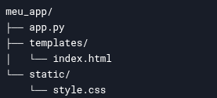
Flask
Estrutura Básica de um Projeto Flask:
app.py: Ponto de entrada da aplicação.
templates/: Local onde salvamos o esqueleto HTML daas nossas paginas
static/ :Arquivos Estaticos como downloads, css. (conteúdo não dinamico)

Slide 19

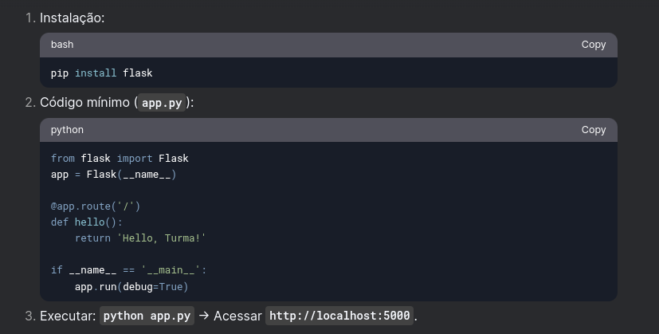
Let’s Work
Problema 1:

Slide 20
Flask
Rotas: Como o Flask Responde a URLs
O que é uma rota?
Mapeia uma URL para uma função.
Exemplo de rota dinâmica

Slide 21
Flask

Slide 22
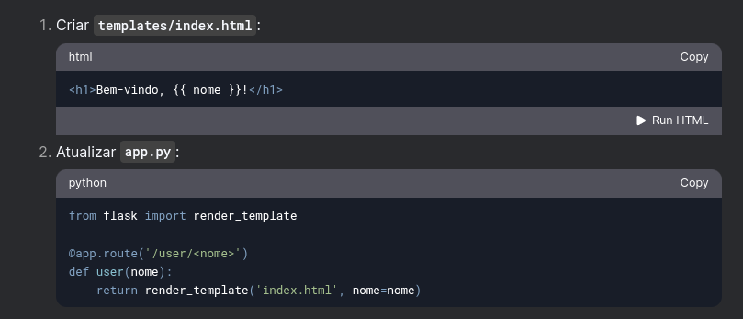
Flask

Slide 23
Flask
Introdução ao Flask
Microframework: Leve e flexível.
Componentes principais:
Jinja2 (templates HTML).
Werkzeug (ferramentas de servidor).
Quando usar?
Protótipos rápidos.
APIs RESTful.
Aplicações pequenas a médias.

Slide 25
Let’s Work
Problema 1:
Dado o arquivo tabela_estatica.html
Implemente corretamente a função que recebe a quantidade de linhas e colunas e monte adequadamente

Slide 29
PY WEB
Componentes do Back-end
Servidor Web:
Apache, Nginx, Gunicorn.
Banco de Dados:
MySQL, PostgreSQL, MongoDB.
Linguagem de Programação:
Python, Node.js, PHP.

Slide 33
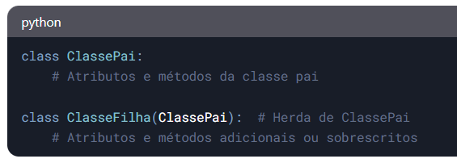
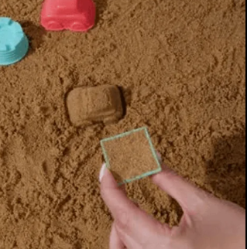
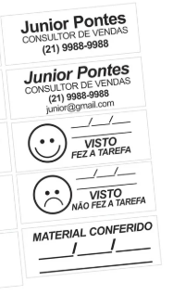
POO Recap
O que é uma classe (class) ?
O que é Herança?

Slide 34
POO Recap
O que é Herança ?
Em Python, herança é um conceito fundamental da programação orientada a objetos (POO) que permite que uma classe (chamada classe filha ou subclasse) herde atributos e métodos de outra classe (chamada classe pai ou superclasse). Isso promove a reutilização de código e a organização hierárquica.

Slide 35
Let’s Work
Problema 1:
Crie um looping que instancie um objeto ContaBancaria 100 e guarde-o numa lista bilhoes de vezes

Slide 36
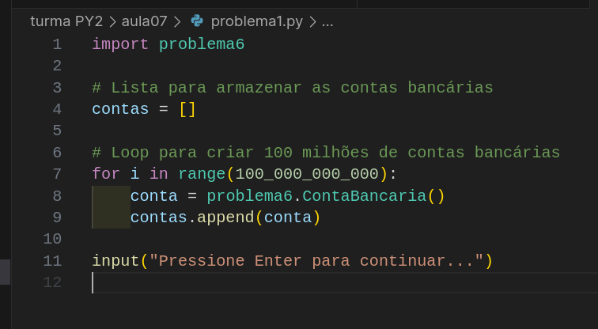

Slide 37
Let’s Work
Problema 2:
Dado o código a seguir, defina a classe Livro

Slide 38
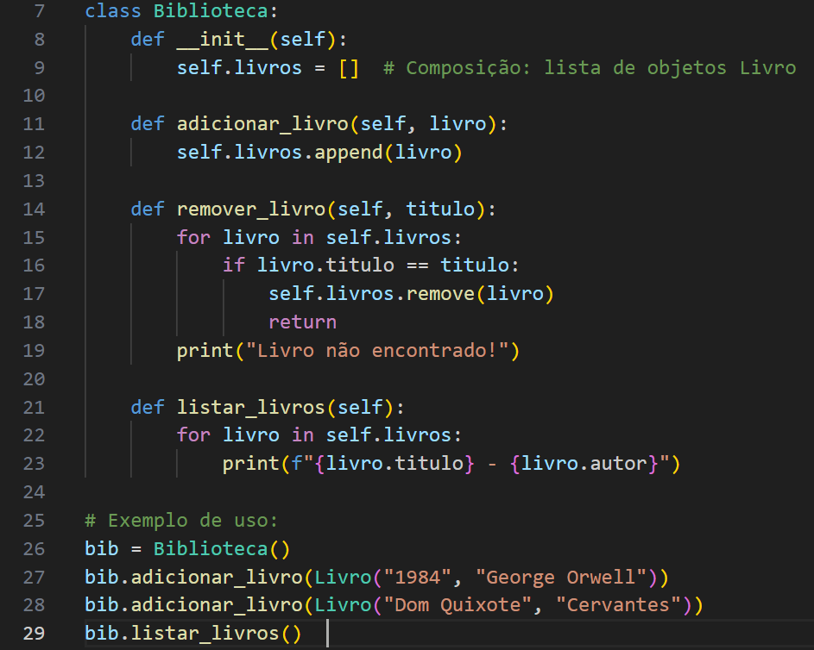

Slide 39
Let’s Work
Problema 3:
Usando random.randint(incio, fim) Crie uma função loteria que gere um numero aleatório dentro do range 1 a 10

Slide 40
Let’s Work
Problema 4:
Usando random.randint(incio, fim) Crie uma função loteria que gere um numero aleatório dentro do range 1 a 10

Slide 41
POO
Atividade valendo nota
Cada aluno vai

Slide 44
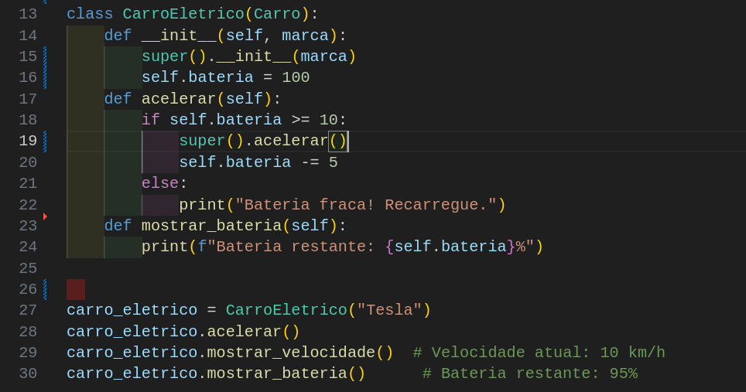
POO Recap
Cada aluno explique uma linha do código abaixo

Slide 45
POO Recap
Por que objetos são importantes?
O...

Slide 46
POO Recap
Por que objetos são importantes?
Organização: Agrupam dados e comportamentos relacionados.
R...

Slide 47
POO Recap
Por que objetos são importantes?
Organização: Agrupam dados e comportamentos relacionados.
Reúso: Classes podem ser reaproveitadas para criar múltiplos objetos.
A...

Slide 48
POO
Encapsulamento?

Slide 49
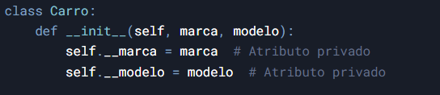
POO
Encapsulamento?
Em Python, todos os atributos e métodos são públicos por padrão, o que significa que podem ser acessados e modificados diretamente de fora da classe.
Para indicar que um atributo ou método é privado (ou seja, não deve ser acessado diretamente de fora da classe), utiliza-se um sublinhado duplo (__) antes do nome.

Slide 50
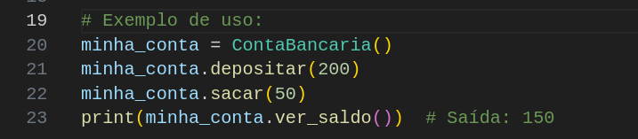
Let’s Work
Problema 4:
Crie uma classe ContaBancaria com:
Atributo privado saldo (inicial 0).
Método depositar(valor) que adiciona ao saldo.
Método sacar(valor) que verifica se há saldo suficiente.
Método ver_saldo() que retorna o saldo.

Slide 51
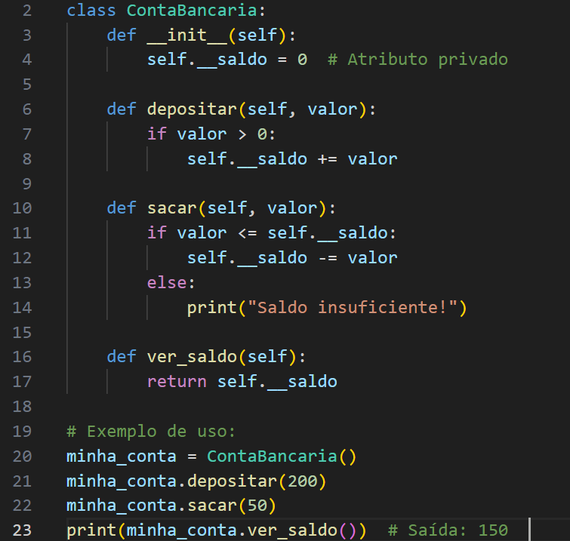

Slide 52
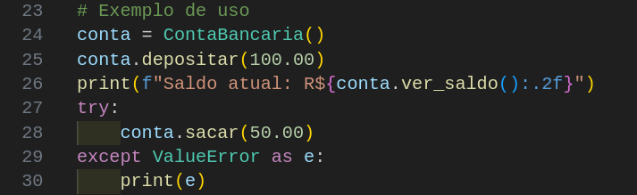
Let’s Work
Problema 5:
Atualize a classe conta bancaria para levantar erros usando raise ValueError(“msg”) em caso de erros (valor negativo ou s/ saldo)

Slide 53
Let’s Work
Problema 6:
Atualize a classe ContaBancaria, agora com
histórico de movim. (valor, data e hora, observação, tipo)
método extrato()

Slide 54
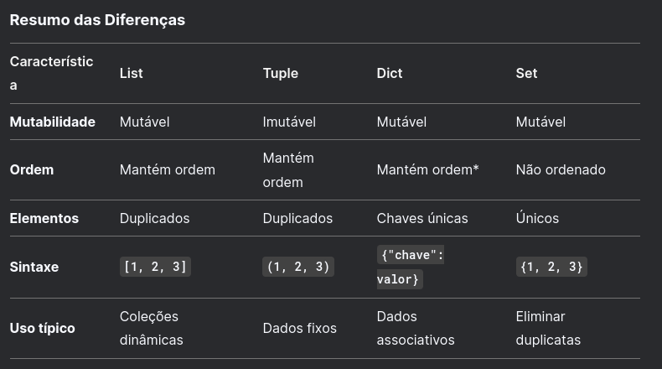

Slide 55
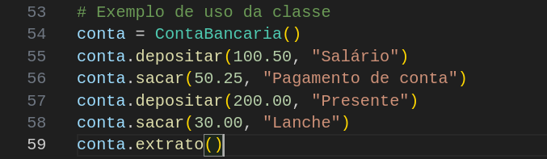
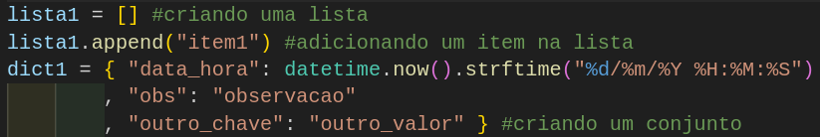
Let’s Work
Problema 6:
Atualize a classe ContaBancaria, agora com
histórico de movim. (valor, data e hora, observação, tipo)
método extrato()

Slide 57
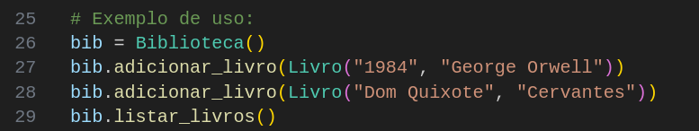
Let’s Work
Problema 7:
Crie uma classe Biblioteca que contém uma lista de objetos Livro.
A classe Livro tem titulo e autor.
A classe Biblioteca deve ter métodos para adicionar, remover e listar livros.

